Slide 1

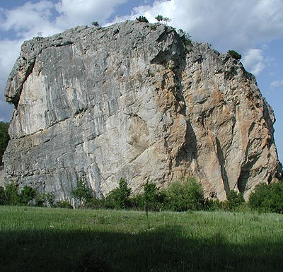
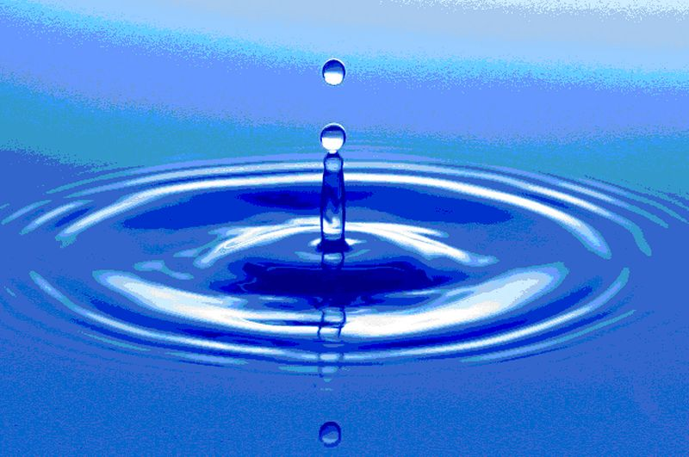
F I Z I K A
6-sinf
MAVZU: TOVUSHNING QAYTISHI. AKS-SADO

Slide 2
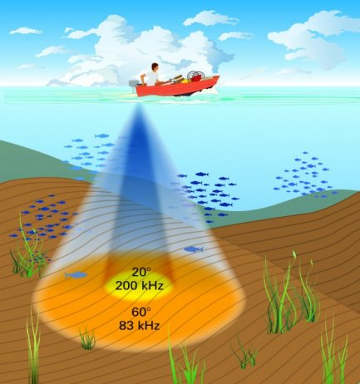
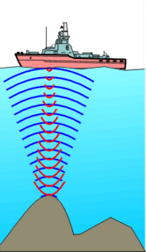
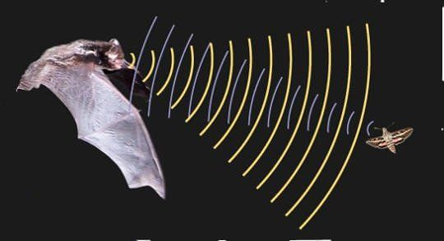
ASOSIY TUSHUNCHALAR:
1
Tovush
2
Aks-sado
3
Exolot

Slide 3

O‘TILGAN MAVZUNI TAKRORLASH
Qattiqligi
Balandligi
Tovush kattaliklari
Tembri

Slide 4
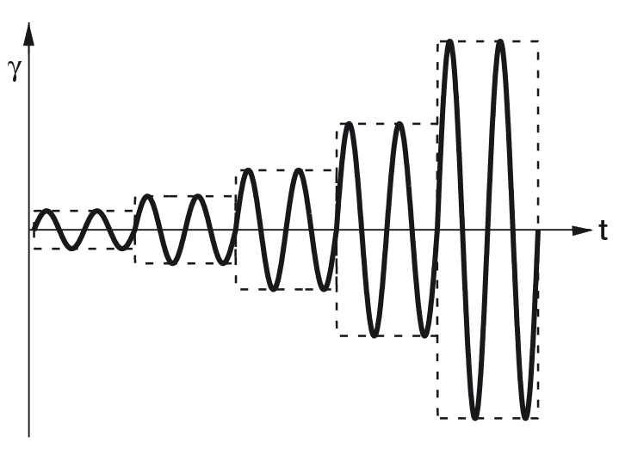
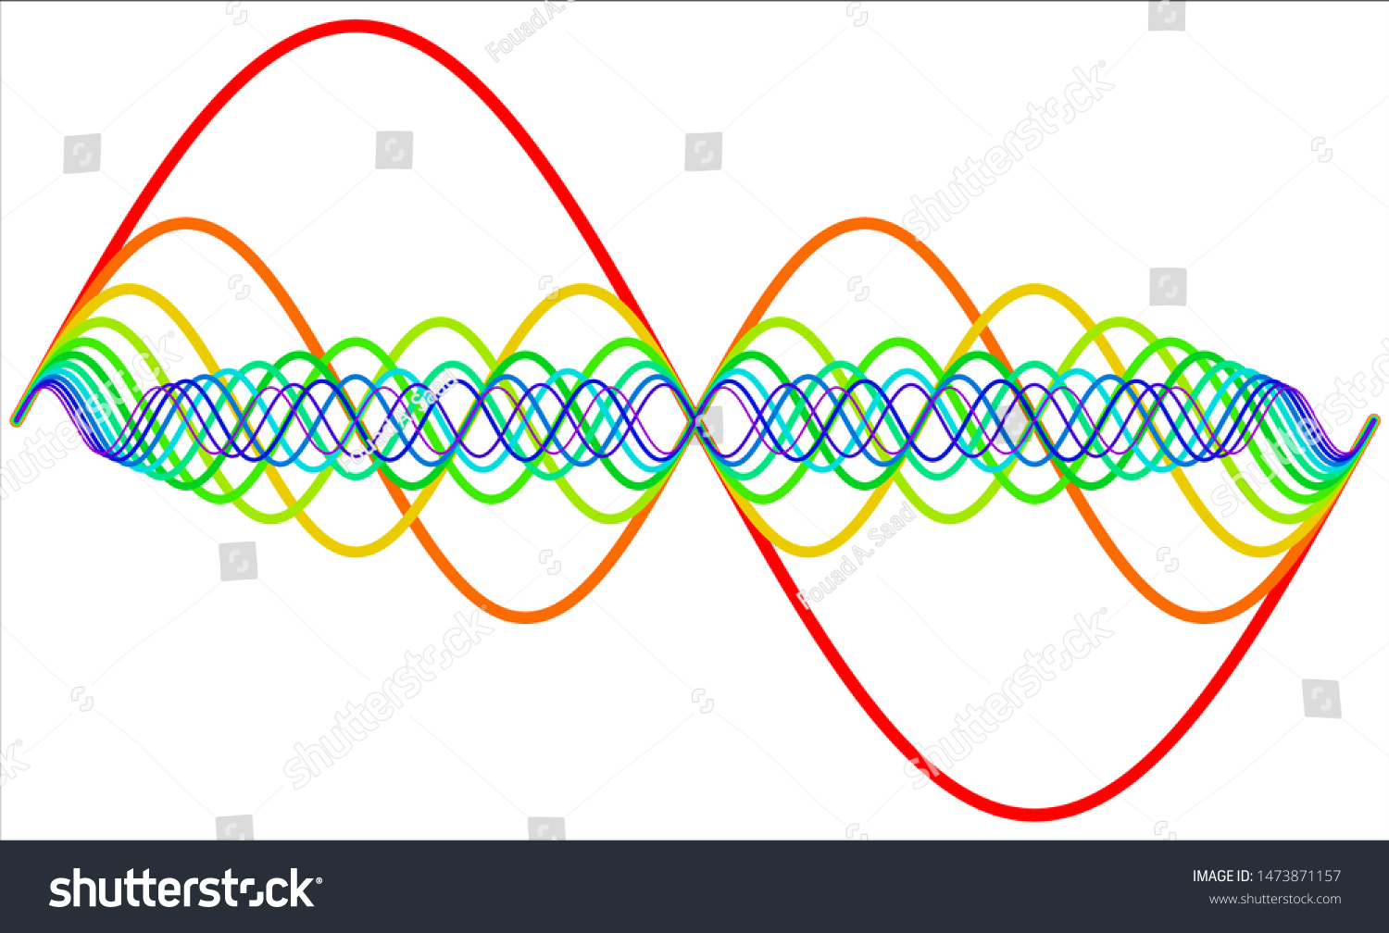
Tovush
qattiqligi
Tovush
balandligi
Tovush
kattaliklari
Tovush
tembri

Slide 5
AMPLITUDA VA CHASTOTA

Slide 6
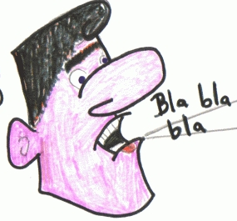
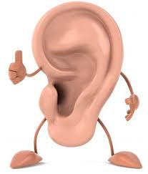
Yorug‘lik va tovushning bir muhitdan ikkinchi muhitga tushganda, tushish yuzasidan qaytishi
Tovush
Yorug‘lik

Slide 7
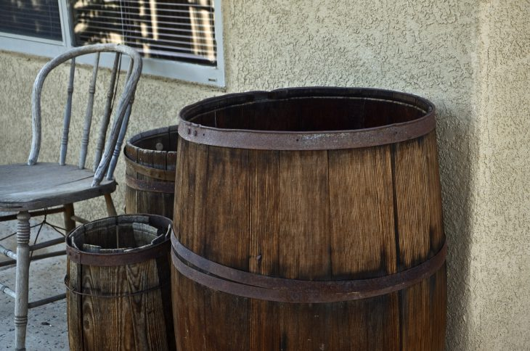

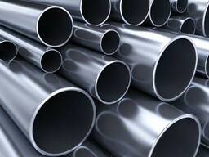
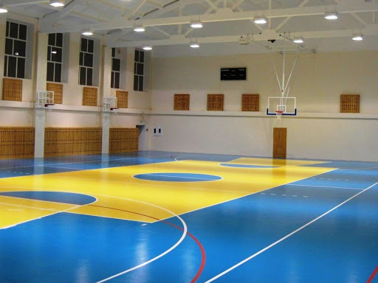

Slide 8
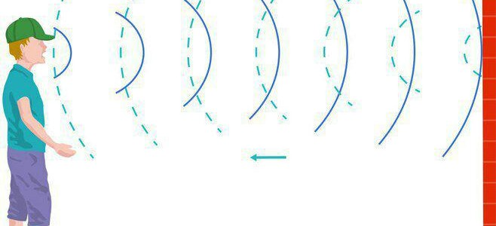

Aks-sado qanday ro‘y beradi?

Slide 9

Tovushning qaytishi. Aks-sado

Slide 10
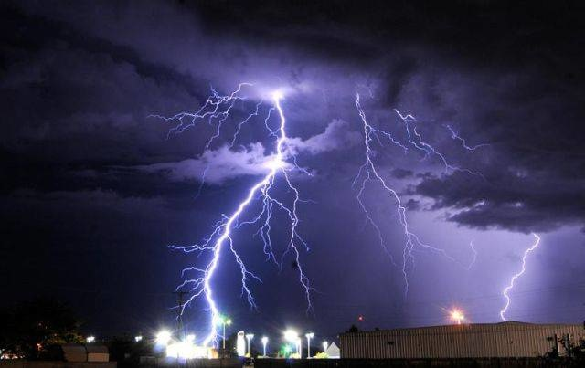
Chaqmoq chaqnaganda bitta yashin hosil bo‘lganini ko‘rsak ham, momaqaldiroq ovozi bir necha marta takrorlanganligini kuzatganmiz.

Slide 11
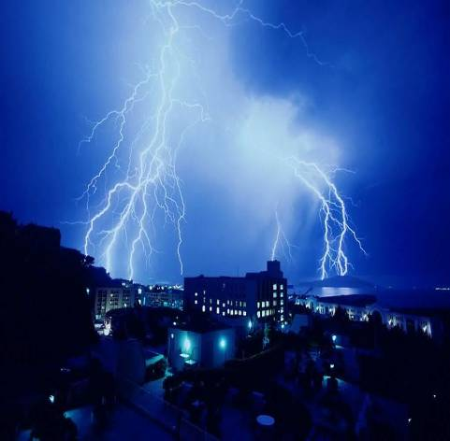
Bunga sabab, momaqaldiroq ovozi tog‘lar, o‘rmonlar, binolar va bulutlardan ko‘p marta qaytib bizga eshitilishidir.

Slide 12
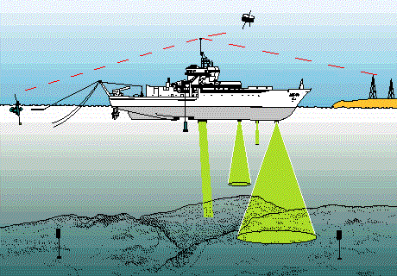
Tovushning qaytishidan turmush va texnikada ko‘p foydalaniladi
Masalan: Dengiz va okeanlarda chuqurlikni o‘lchash hamda suv osti kemalarini aniqlash uchun ultratovushlardan foydalaniladi.

Slide 13
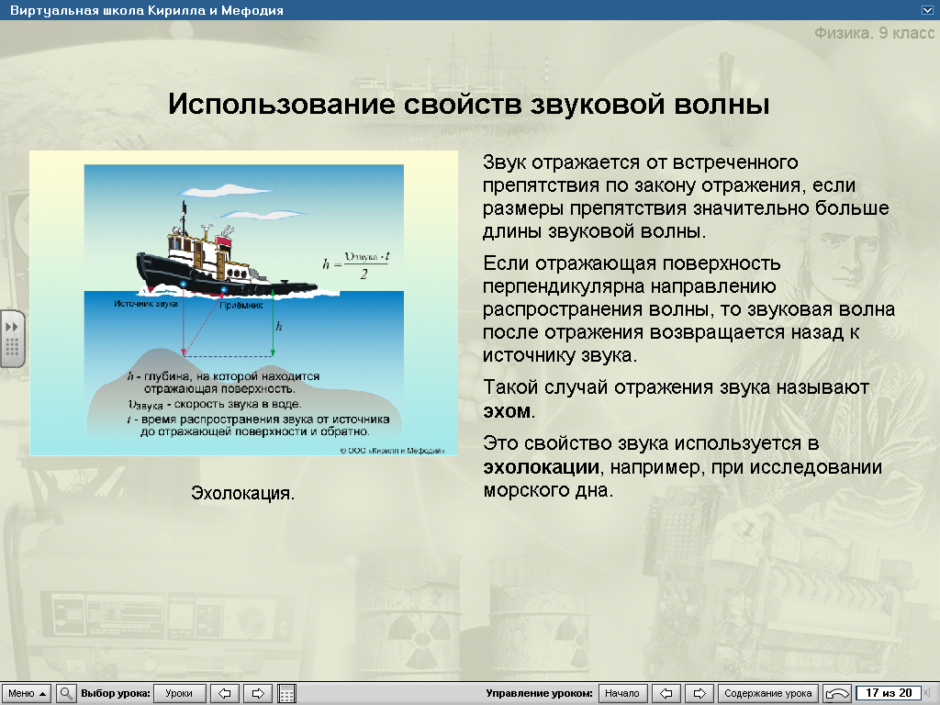
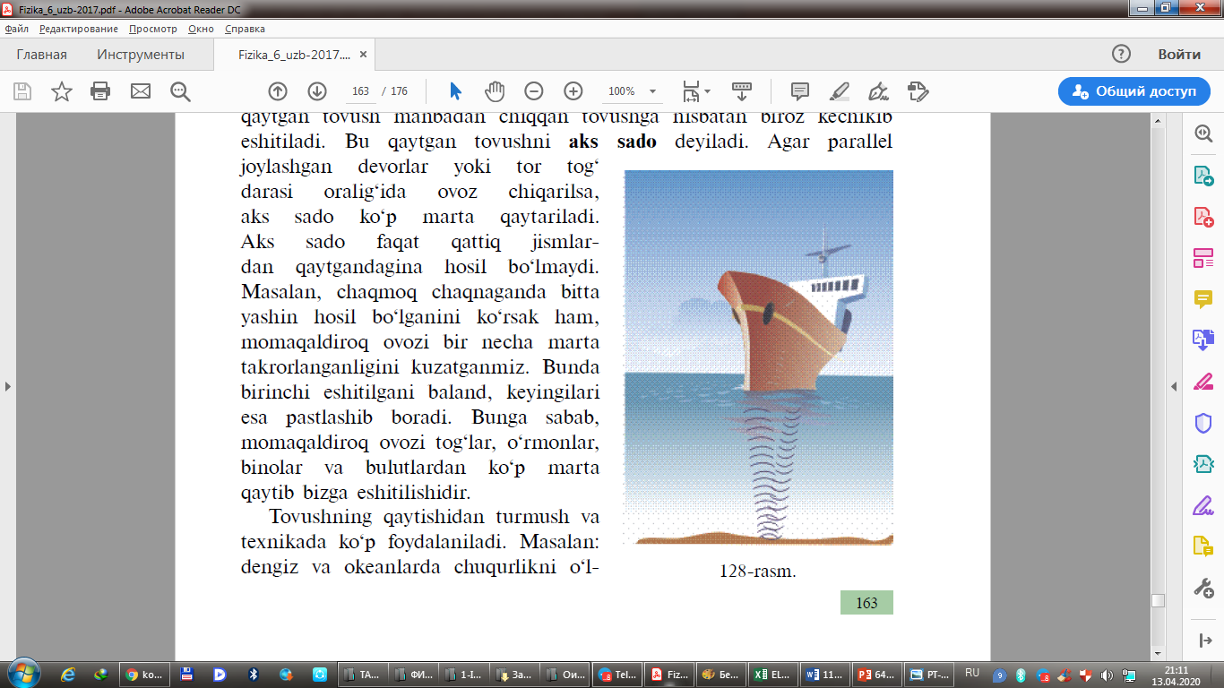
Buning uchun dengiz tubiga ultratovush yuboriladi va urilib qaytgan tovush qabul qilinadi

Slide 14
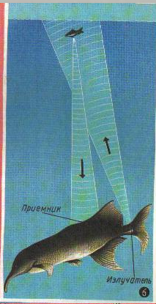
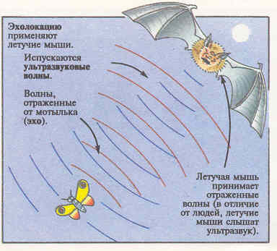
Tovushning qaytishi

Slide 15
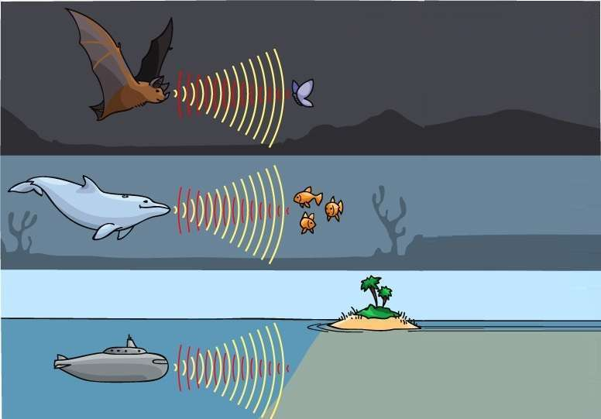
TOVUSHNING QAYTISHI

Slide 16
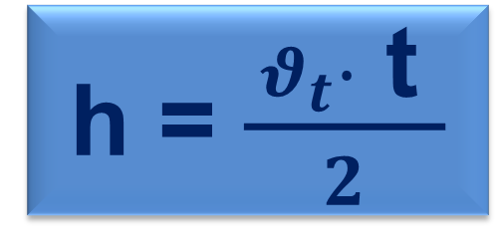
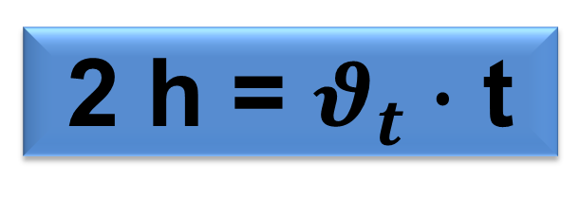
TOVUSHNING TARQALSHI
Quyidagi formula yordamida tovushning suvda tarqalishidagi tezlik , masofa va vaqt bog‘liqligini aniqlanadi.
h = $\frac{{ θ}_{t}∙ \text{t} }{2}$
2 h = $θ_{t}∙$ t

Slide 17
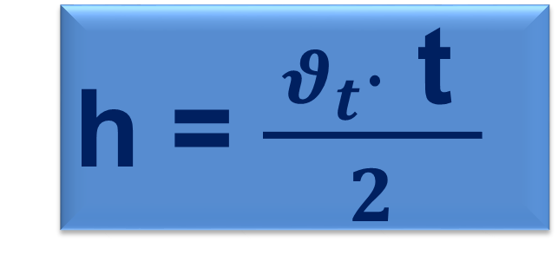
E X O L O T
Bu exolot deb nomlangan asbob yordamida amalga oshiriladi.
h = $\frac{{ θ}_{t}∙ \text{t} }{2}$

Slide 18
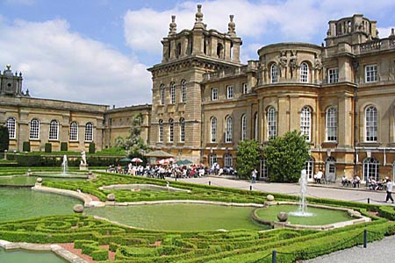
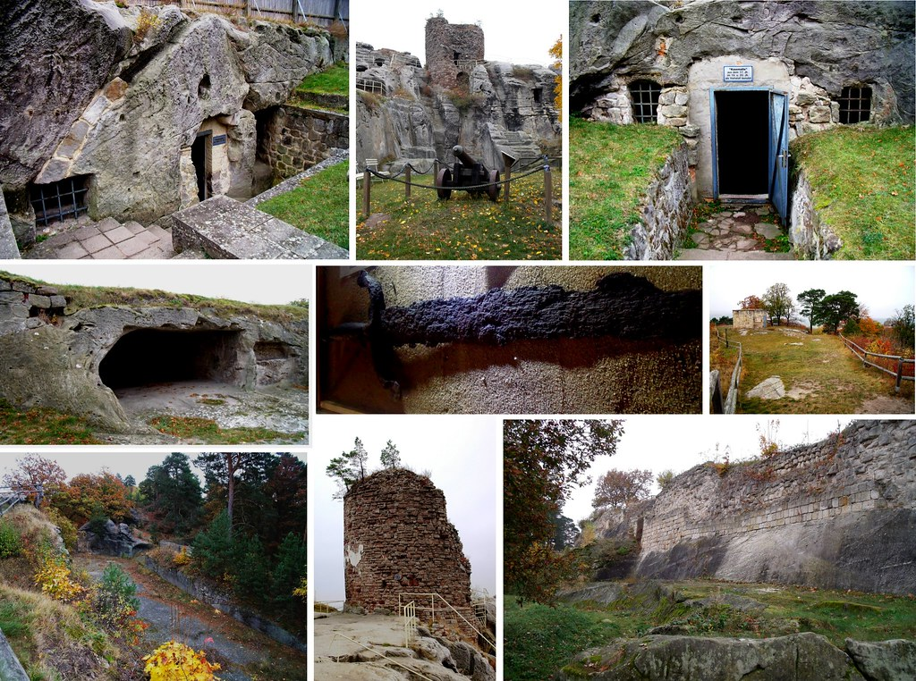
Aks-sado ko‘p tarqaladigan joylar
Angliyadagi
Vudstok
Qasrida
17 marta
Galbershtad yaqinidagi xarobalarida
27 marta

Slide 19
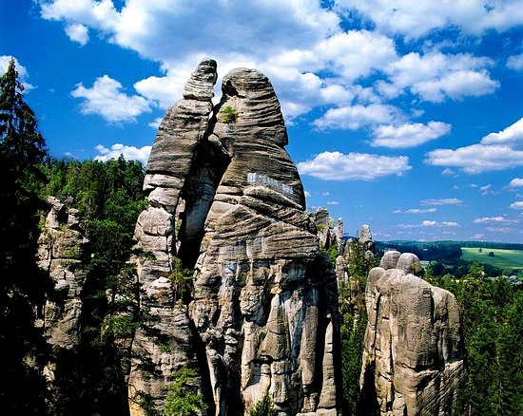
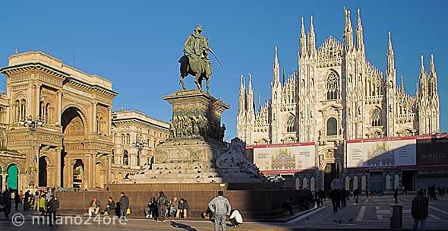
Aks-sado ko‘p tarqaladigan joylar
Adersbax yaqinida
7 marta
Milan yaqinidagi qasrda
40-50 marta

Slide 20
Masala yechish namunasi
1. Chaqmoq chaqqanidan 3 s o‘tgach, momaqaldiroq ovozi eshitildi. Chaqmoq hosil bo‘lgan bulut sizdan taxminan qancha uzoqlikda?

Slide 21
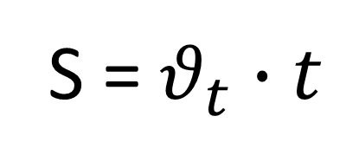
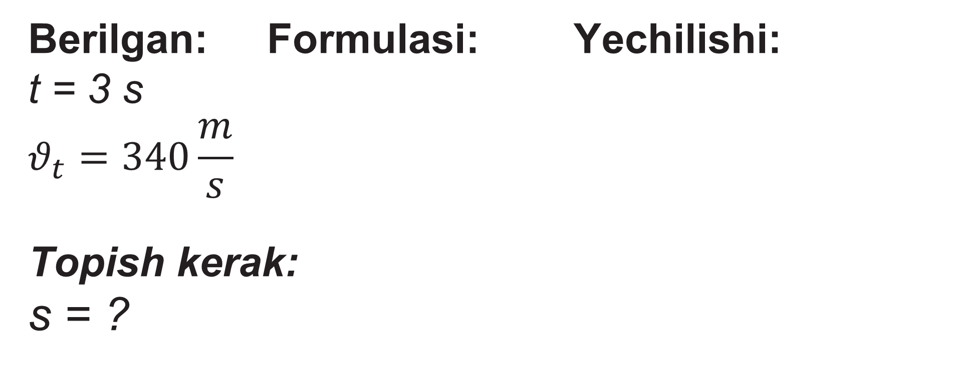

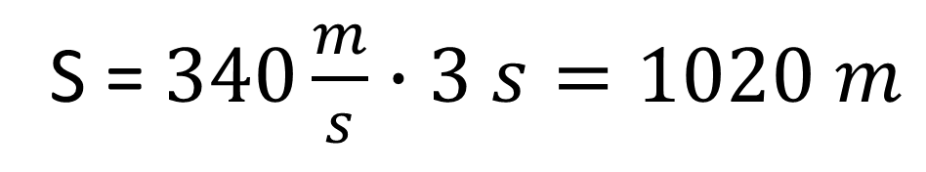
1-masala
Berilgan: Formulasi: Yechilishi:
t = 3 s
$$θ_{t}=340\frac{m}{s}$$
Topish kerak:
s = ?
S = $θ_{t}∙t$
S = $340\frac{m}{s}$ $∙3 s=1020 m$
Javob:
S $≈1 km$

Slide 22
2-MASALA
2. Dengiz tubiga ultratovush yuborildi va qaytgan tovush 6 s dan so‘ng qabul qilindi. Dengizning chuqurligini toping. Tovushning suvdagi tezligini 1400 m/s deb oling.

Slide 23
Mustaqil bajarish uchun topshiriqlar:
Nima uchun ovozni hovliga nisbatan xonada eshitish osonroq?
Aks-sado zararli bo‘lgan hollarni uchratganmisiz?
Insonga nega ikkita quloq kerak?
Yerdan bulutgacha bo‘lgan masofa 4 km bo‘lsa, necha sekunddan so‘ng momoqaldiroq eshitiladi?

